Slide 1
Organizacija gasilstva in pravne osnove
Tečaj Mladinec I

Slide 2
Zakonodaja in zakoni v gasilstvu
01

Slide 3
Zakonodaja in zakoni v gasilstvu

Slide 4
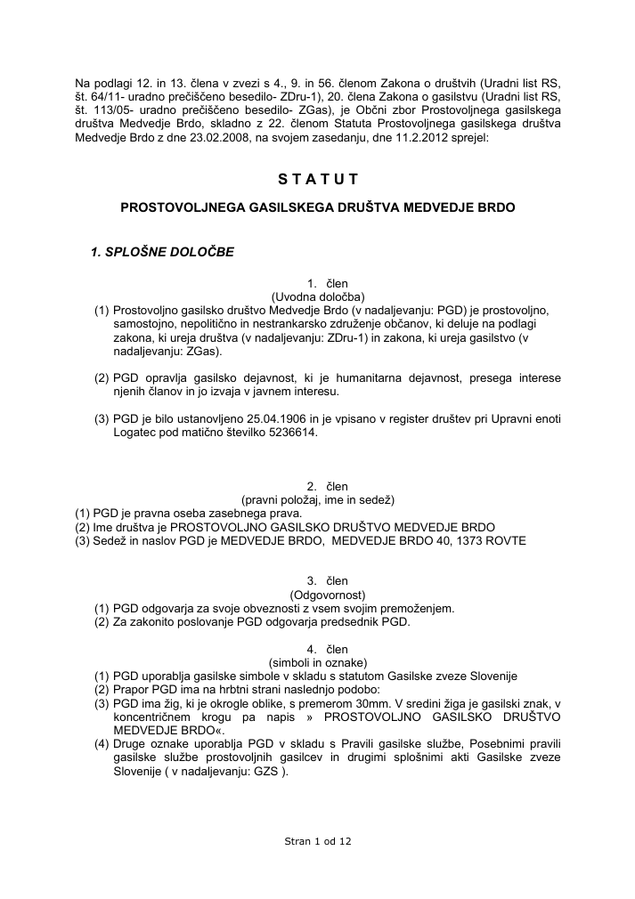
Statut društva
Temeljni akt društva
Sprejme ga občni zbor, uporablja se po overitvi pristojnega organa
Statut določa
  Ime in sedež
  Namen in cilji delovanja
  Dejavnost in naloge
  Pogoji in način včlanjevanja ter prenehanje članstva
  Pravice in dolžnosti članov
  Način upravljanja
  Premoženje, finančno poslovanje in nadzor
  Način zagotavljanja javnosti dela

Slide 5
Pravice in dolžnosti članov
Pravice
Dolžnosti
po dopolnjenem 15. letu starosti volijo in so izvoljeni v organe PGD
opravijo predpisan izpit za prostovoljnega gasilca
udeležujejo se srečanj, prireditev in tekmovanj
sodelujejo pri izdelavi programa dela in so seznanjeni s poslovanjem
nosijo gasilsko uniformo, gasilska priznanja in odlikovanja
…
Spoštujejo statut, kodeks prostovoljnega gasilca, druge akte in sklepe organov PGD
aktivno sodelujejo ter s svojim delom prispevajo k uresničevanju ciljev in nalog
redno plačujejo članarino in druge prispevke
opravijo predpisan preizkus znanja, psihofizičnih in zdravstvenih sposobnosti
varujejo ugled PGD
…

Slide 6
Organiziranost gasilskih organizacij
02

Slide 7
Organiziranost gasilskih organizacij
GZS
1
GASILSKA REGIJA
17
GASILSKA ZVEZA
121
GASILSKO DRUŠTVO
1333

Slide 8
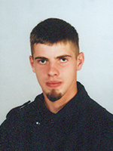
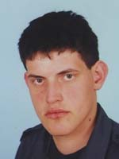
Organiziranost PGD
OBČNI ZBOR
UPRAVNI ODBOR
PREDSEDNIK
NADZORNI ODBOR
POVELJSTVO
POVELJNIK
DISCIPLINSKA KOMISIJA
MLADINSKA KOMISIJA
KOMISIJA ZA VETERANE
KOMISIJA ZA ČLANICE
KOMISIJA ZA ODLIKOVANJA
JAN CIGALE,
PREDSEDNIK
GREGOR MLINAR,
POVELJNIK

Slide 9
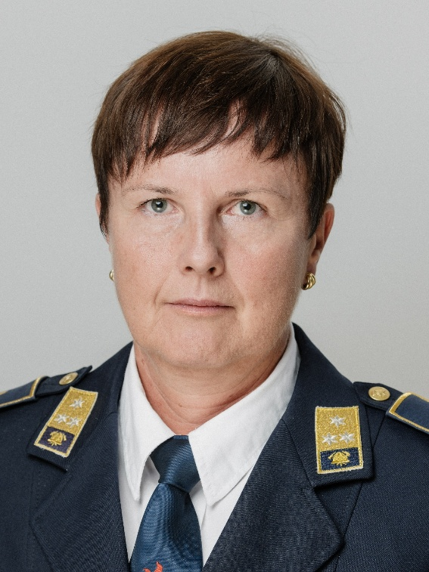
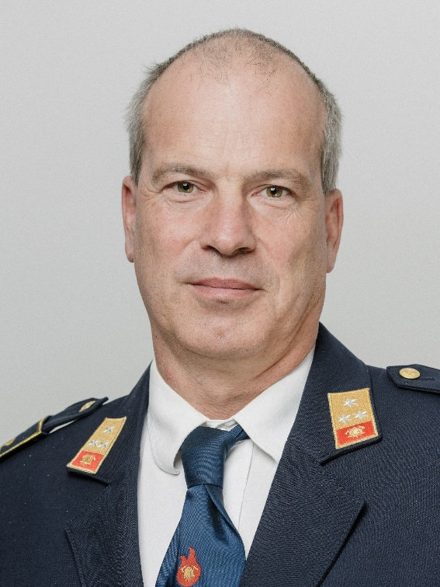
Organiziranost GZ
SKUPŠČINA
UPRAVNI ODBOR
PREDSEDNIK
NADZORNI ODBOR
POVELJSTVO
POVELJNIK
DISCIPLINSKA KOMISIJA
MLADINSKA KOMISIJA
KOMISIJA ZA VETERANE
KOMISIJA ZA ČLANICE
KOMISIJA ZA ODLIKOVANJA
KOMISIJA ZA TEHNIKO
KOMISIJA ZA IZOBRAŽEVANJE
MOJCA CEMPRE,
PREDSEDNICA
TOMAŽ RUPNIK
POVELJNIK

Slide 10
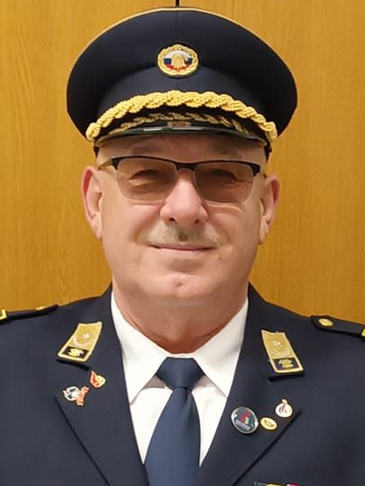
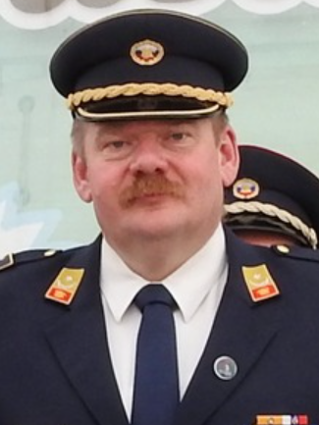
Organiziranost GR
GZ
VRHNIKA
FRANJO BUKOVEC
PREDSEDNIK
MARKO GORŠE
POVELJNIK
GZ
LOGATEC
GZ
CERKNICA
GZ
LOŠKA DOLINA

Slide 11
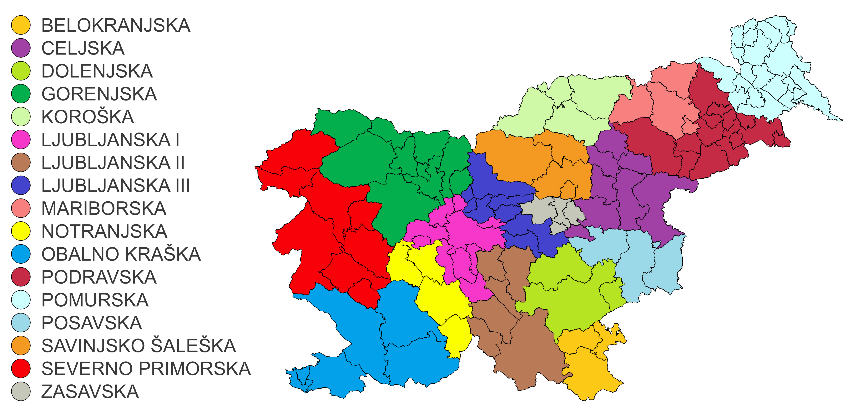
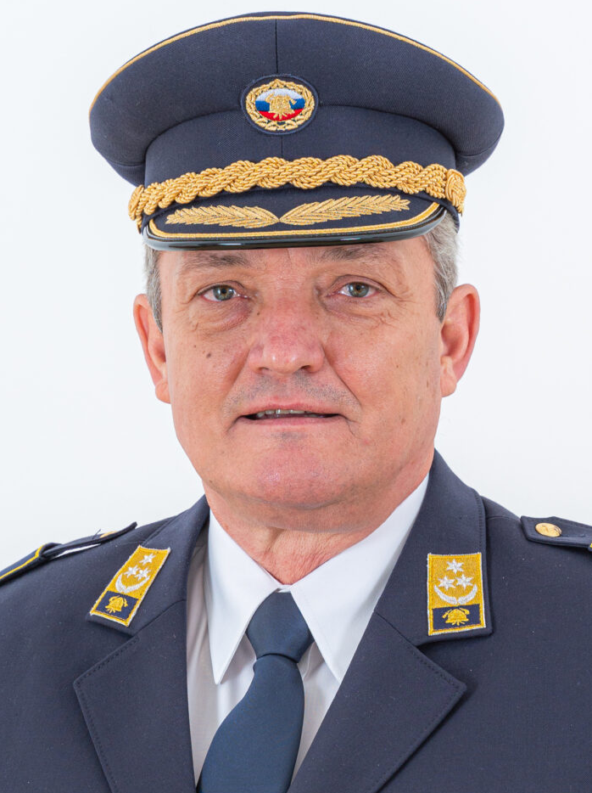
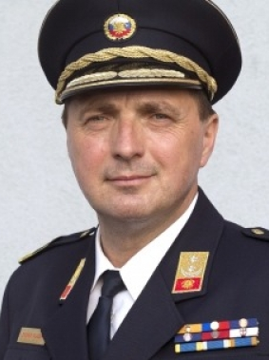
Organiziranost GZS
JANKO CERKVENIK
PREDSEDNIK
ZVONKO GLAŽAR,
POVELJNIK

Slide 12
Organiziranost GZS
KONGRES/PLENUM
UPRAVNI ODBOR
PREDSEDNIK
NADZORNI ODBOR
POVELJSTVO
POVELJNIK
ARBITRAŽA
MLADINSKI SVET
SVET VETERANOV
SVET ČLANIC
KOMISIJA ZA PRIZNANJA IN ODLIKOVANJA
KOMISIJA ZA TEHNIKO
KOMISIJA ZA IZOBRAŽEVANJE
KOMISIJA ZA ZGODOVINO
KOMISIJA ZA INFORMATIKO
KOMISIJA ZA STATUSNA VPRAŠANJA
KOMISIJA ZA ČASOPISNO-ZALOŽNIŠKO DEJAVNOST
KOMISIJA ZA USPOSABLJANJE
KOMISIJA ZA PREVENTIVO
KOMISIJA ZA POŽARE V NARAVI
KOMISIJA ZA TEKMOVANJA
KOMISIJA ZA NEVARNE SNOVI
KOMISIJA ZA REŠEVANJE LJUDI NA VODI
KOMISIJA ZA INDUSTRIJSKO GASILSTVO
KOMISIJA ZA ENOTE ŠIRŠEGA POMENA
JANKO CERKVENIK
PREDSEDNIK
ZVONKO GLAŽAR,
POVELJNIK

Slide 13
Gasilske oznake, čini in funkcije
03

Slide 14
Čin mladinca
Pogoji:
Opravljen tečaj mladinec I in II
Starost 14 let
Opis:
Obroba: modre barve
Trak: oranžne barve, dva trakova
Nošenje:
Na ramenih delovne obleke

Slide 15
Čin gasilca
Pogoji:
Opravljen tečaj za gasilca
Opis:
Obroba: rdeče barve
Trak: rdeče barve
Plamenica: rdeče barve
Nošenje:
Na ramenih delovne obleke ali
na ramenih gasilske uniforme

Slide 16
Čini v gasilstvu
PIONIR
GASILEC
VIŠJI GASILEC
NIŽJI GASILSKI ČASTNIK
GASILSKI ČASTNIK
VIŠJI GASILSKI ČASTNIK
VISOKI GASILSKI ČASTNIK
MLADINEC
GASILEC
I. STOPNJE
VIŠJI GASILEC
I. STOPNJE
NIŽJI GASILSKI ČASTNIK
I. STOPNJE
GASILSKI ČASTNIK
I. STOPNJE
VIŠJI GASILSKI ČASTNIK
I. STOPNJE
VISOKI GASILSKI ČASTNIK
I. STOPNJE
GASILEC PRIPRAVNIK
GASILEC
II. STOPNJE
VIŠJI GASILEC
II. STOPNJE
NIŽJI GASILSKI ČASTNIK
II. STOPNJE
GASILSKI ČASTNIK
II. STOPNJE
VIŠJI GASILSKI ČASTNIK
II. STOPNJE
VISOKI GASILSKI ČASTNIK
II. STOPNJE

Slide 17
Položajne oznake
GASILEC
ČLAN UPRAVNEGA ODBORA PGD IN DRUGIH VOLJENIH ORGANOV PGD
ČLAN UPRAVNEGA ODBORA GZ IN DRUGIH VOLJENIH ORGANOV GZ
ČLAN UPRAVNEGA ODBORA GZS IN DRUGIH VOLJENIH ORGANOV GZS
PODPREDSEDNIK IN TAJNIK PGD
PODPREDSEDNIK IN TAJNIK GZ
NAMESTNIK PREDSEDNIKA IN PODPREDSEDNIKA GZS
PREDSEDNIK PGD
PREDSEDNIK GZ
PREDSEDNIK GZS
ČASTNI PREDSEDNIK PGD
ČASTNI PREDSEDNIK GZ
ČASTNI PREDSEDNIK GZS

Slide 18
Položajne oznake
PIONIR, MLADINEC DESETAR
OPERATIVNI GASILEC
DESETAR
POVELJNIK SEKTORJA
ČLAN POVELJSTVA GZ
REGIJSKI POVELJNIK IN POMOČNIK POVELJNIKA GZS
NAMESTNIK POVELJNIKA IN PODPOVELJNIK PGD
NAMESTNIK IN PODPOVELJNIK OBČINSKEGA POVELJNIKA
NAMESTNIK POVELJNIKA IN PODPOVELJNIK GZ
NAMESTNIK POVELJNIKA IN PODPOVELJNIK GZS
POVELJNIK PGD
OBČINSKI POVELJNIK
POVELJNIK GZ
POVELJNIK GZS
ČASTNI POVELJNIK PGD
ČASTNI OBČINSKI POVELJNIK
ČASTNI POVELJNIK GZ
ČASTNI POVELJNIK GZS

Slide 19
Specialnosti
MENTOR MLADINE
SODNIK GASILSKIH IN GASILSKO-ŠPORTNIH DISCIPLIN
NOSILEC IZOLIRNEGA DIHALNEGA APARATA
BOLNIČAR
STROJNIK
GAŠENJE NOTRANJIH POŽAROV – MODUL A
GAŠENJE POŽAROV
V NARAVI
TEHNIČNI REŠEVALEC PRI NARAVNIH NESREČAH
TEHNIČNI REŠEVALEC PRI PROMETNIH NESREČAH
REŠEVALEC
OB NESREČAH Z NEVARNIMI SNOVMI

Slide 20
Naloge lokalnih skupnosti
04

Slide 21
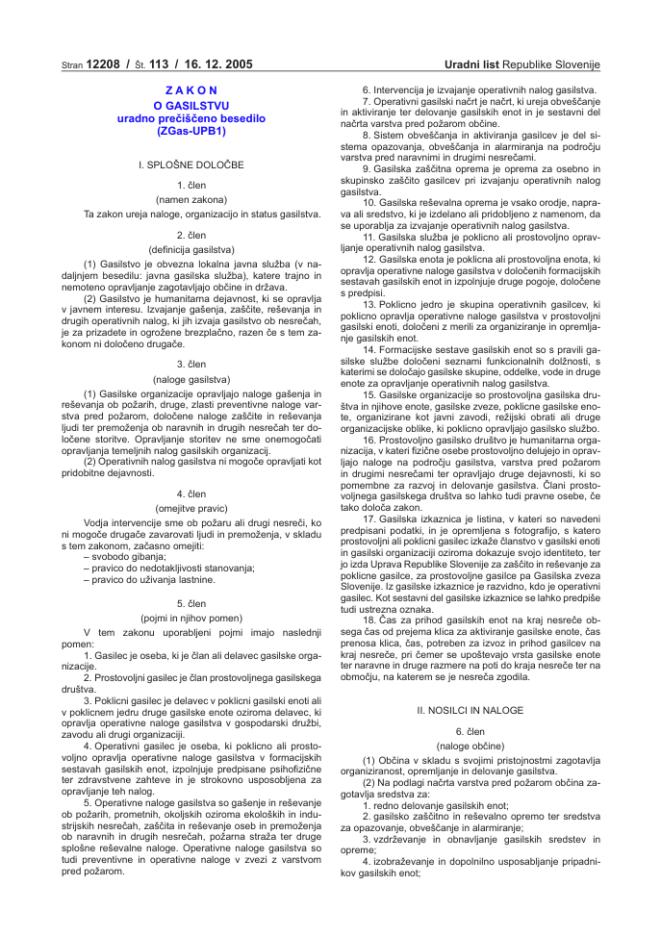
Naloge občine
Občina v skladu s svojimi pristojnostmi zagotavlja organiziranost, opremljanje in delovanje gasilstva.
Občina zagotavlja sredstva za:
redno delovanje gasilskih enot;
gasilsko zaščitno in reševalno opremo ter sredstva za opazovanje, obveščanje in alarmiranje;
vzdrževanje in obnavljanje gasilskih sredstev in opreme;
usposabljanje in dopolnilno usposabljanje pripadnikov gasilskih enot;
gradnjo in vzdrževanje gasilskih nepremičnin;
povračilo škode, ki so jo imeli gasilci pri opravljanju operativnih nalog gasilstva;
povračilo škode, povzročene tretjim osebam, zaradi opravljanja operativnih nalog gasilstva na intervencijah;
opravljanje drugih dejavnosti gasilskih organizacij

Slide 22
Pravilniki v gasilstvu
05

Slide 23
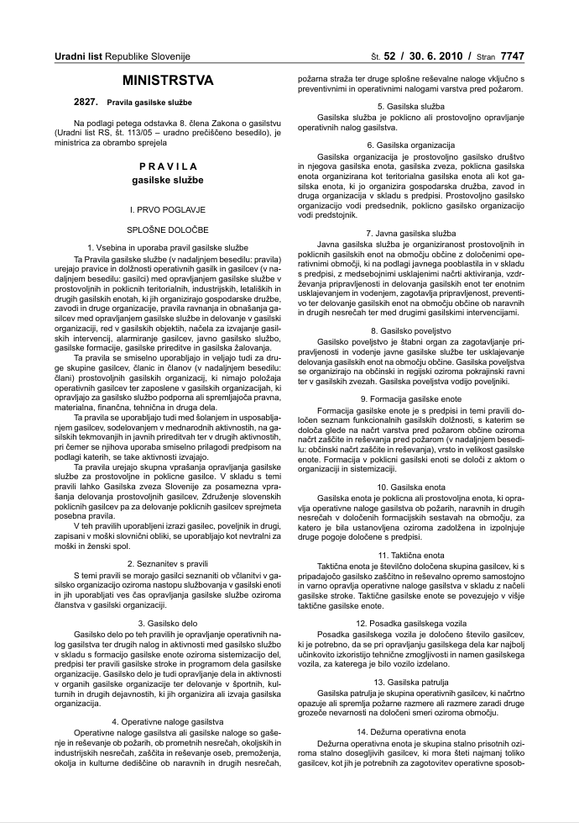
Pravila gasilske službe
Naloge gasilstva
Ravnanje in odnosi
Razvrščanje in gasilske formacije
Gasilski objekti
Oblike sodelovanja gasilskih enot
Usposabljanje
Preventiva, pripravljenost in intervencije
Gasilske prireditve in žalovanja

Slide 24
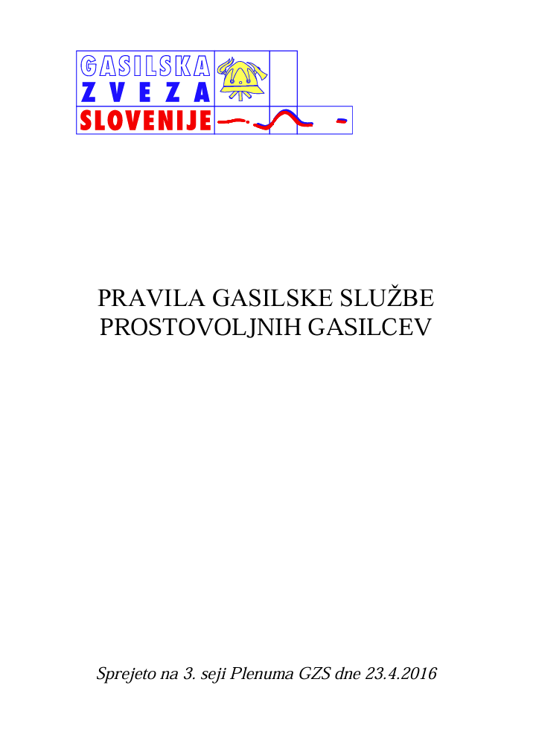
Pravila gasilske službe prostovoljnih gasilcev
Članstvo v prostovoljni gasilski enoti
Operativno vodenje prostovoljnih gasilskih organizacij
Pravice in dolžnosti gasilskih vodij
Usposabljanje
Pogoji za pridobitev činov in položajnih oznak
Gasilska zaščitna in reševalna oprema
Gasilska tekmovanja prostovoljnih gasilcev

Slide 25
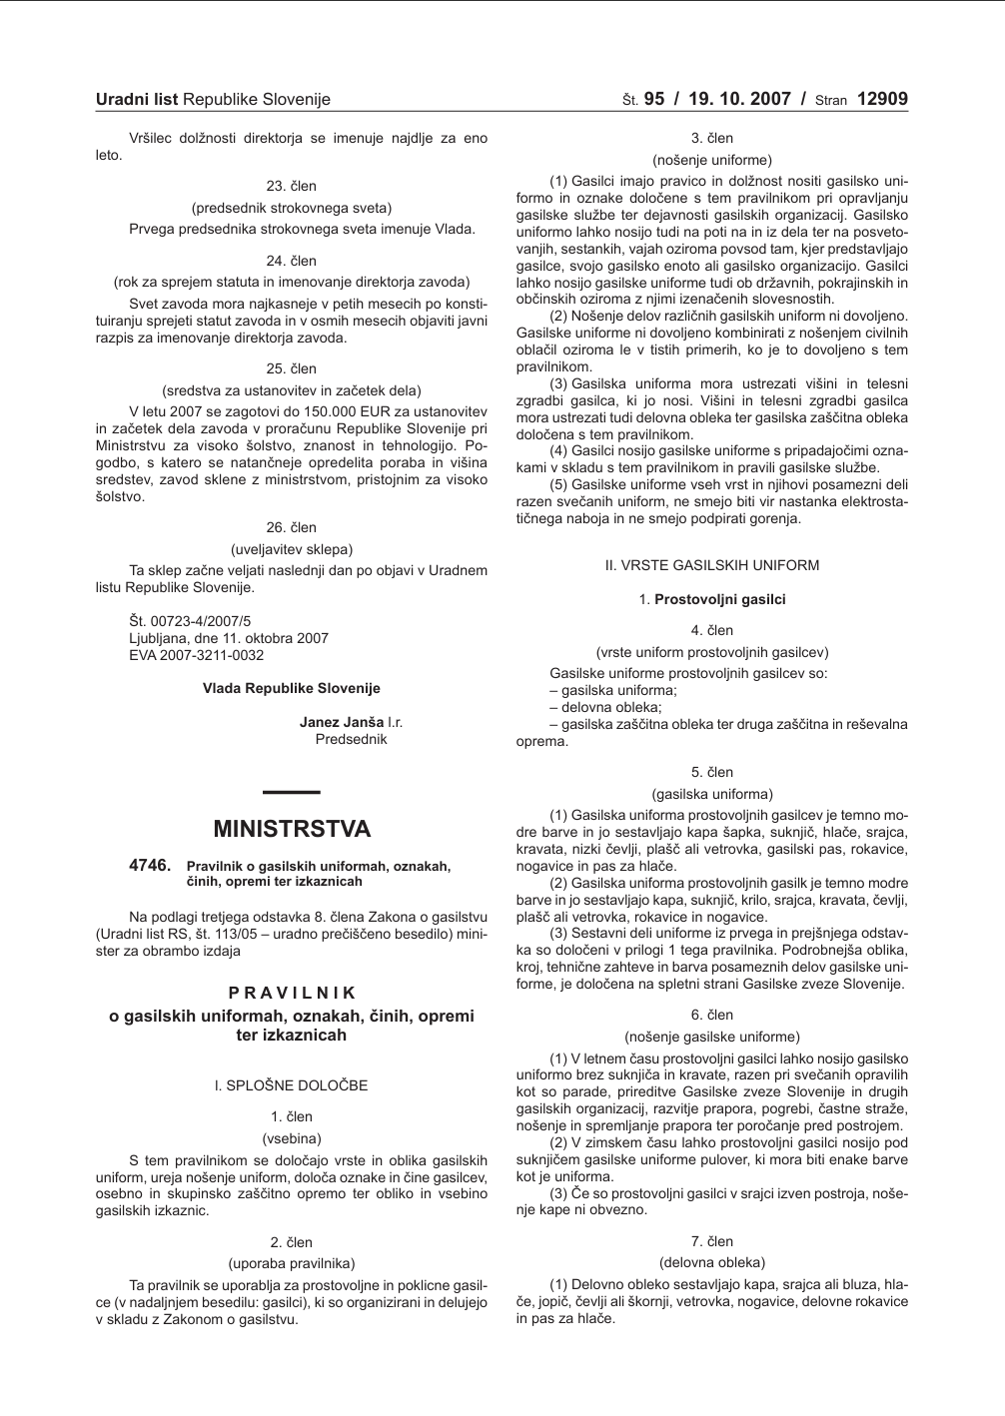
Pravilnik o gasilskih uniformah, oznakah, činih, opremi ter izkaznicah
Vrste gasilskih uniform
Oznake in čini gasilcev
Gasilske izkaznice

Slide 26
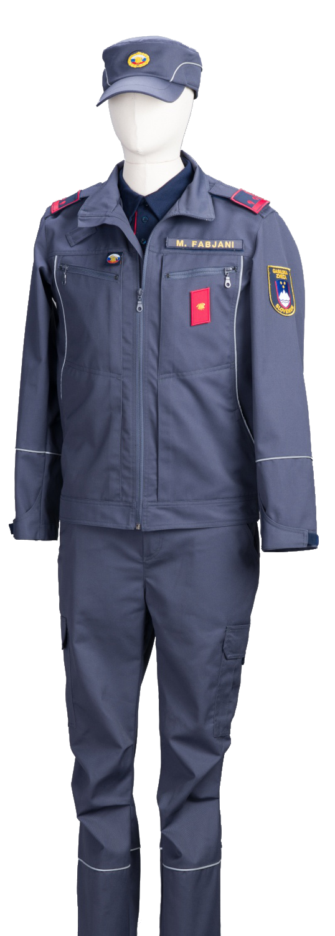
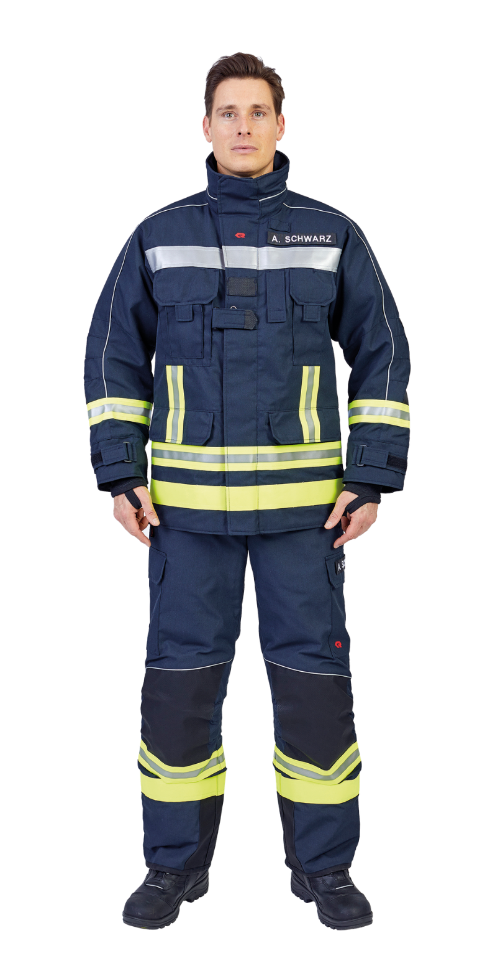
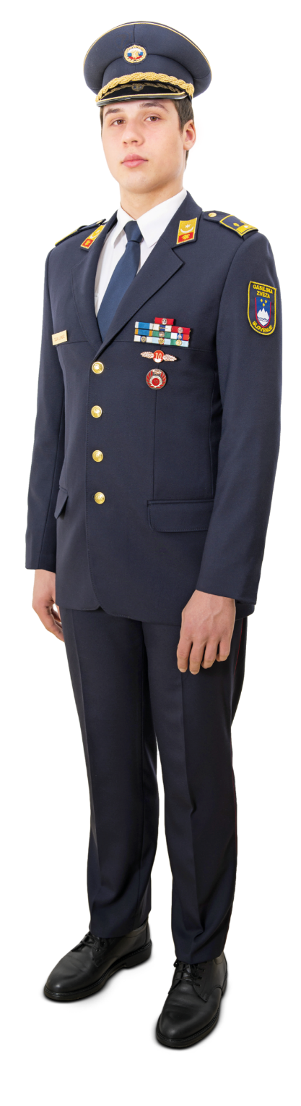
Gasilska oblačila
Gasilska
delovna obleka
Gasilska
uniforma
Gasilska
zaščitna obleka

Slide 27
Drugi pravilniki v gasilstvu
Pravilnik o ugotavljanju zdravstvene sposobnosti operativnih gasilcev
Pravilnik o vozilih s prednostjo
Pravilnik o usposabljanju za vožnjo manjših gasilskih vozil
Pravilnik o ukrepih za zavarovanje osebnih podatkov
Pravilnik o priznanjih in odlikovanjih
Pravilnik o delovanju mladih v gasilskih organizacijah
…

Slide 28
Zgodovina gasilstva
06

Slide 29
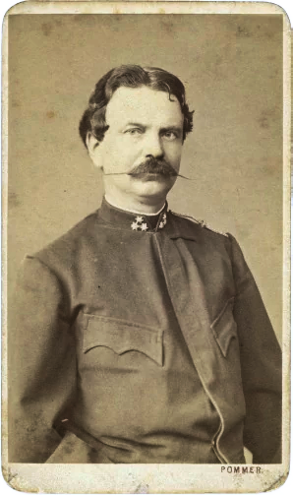
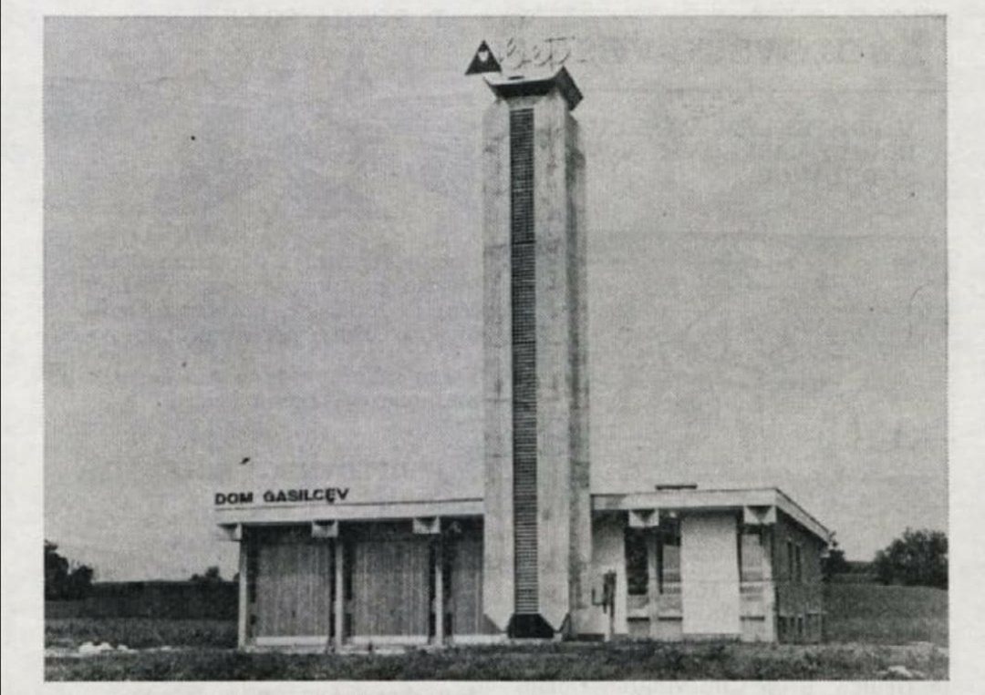
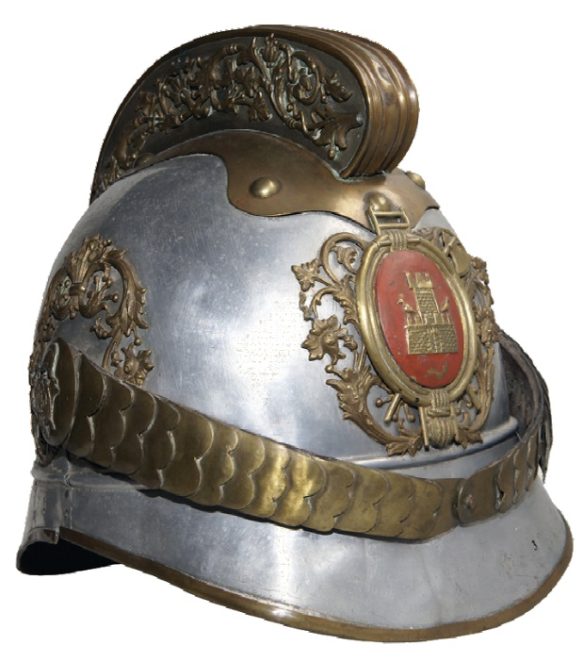
Gasilstvo na slovenskem
Prva „požarna bramba“
Metlika, 1869
Ustanovitelj: vitez dr. Josip Savinšek

Slide 30
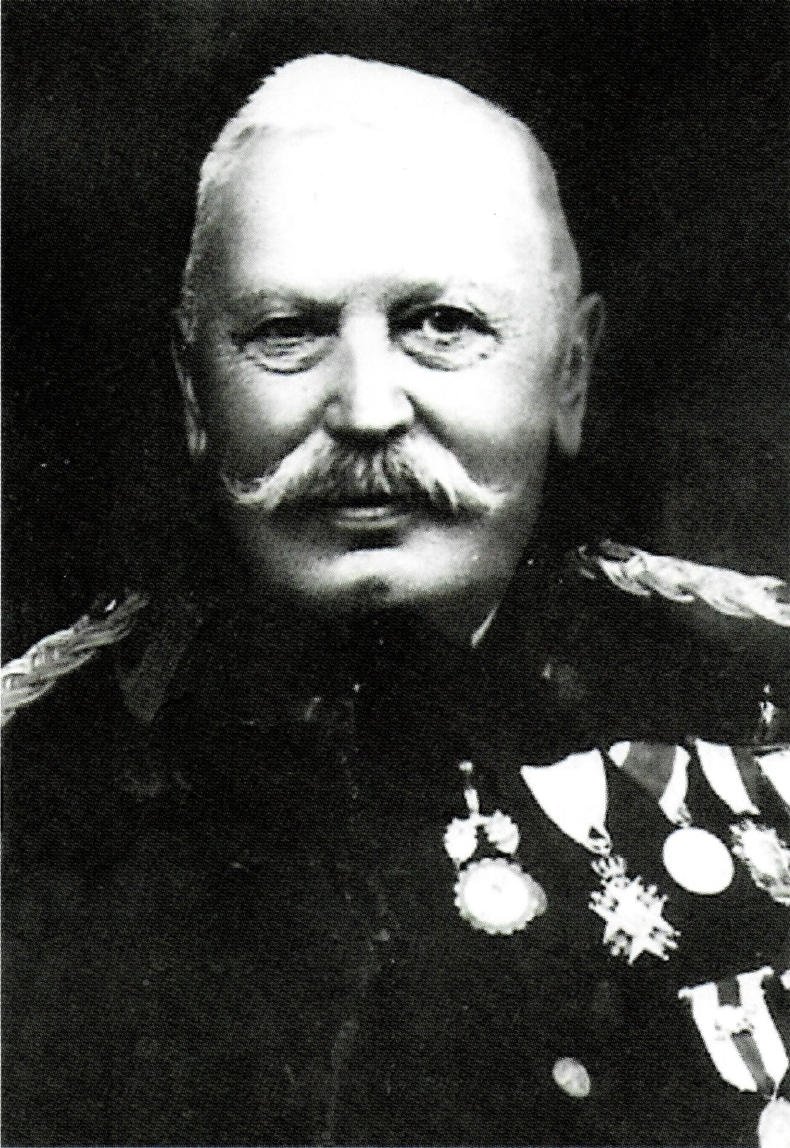

Poveljevanje v slovenskem jeziku
Najprej se je uporabljalo izključno poveljevanje v nemščini
Slovensko poveljevanje leta 1879 prvi uporabi Ignacij Merhar
Leta 1886 izda „Vadbeni pravilnik za slovenske prostovoljne požarne brambe

Slide 31
Razvoj gasilskih zvez

Slide 32
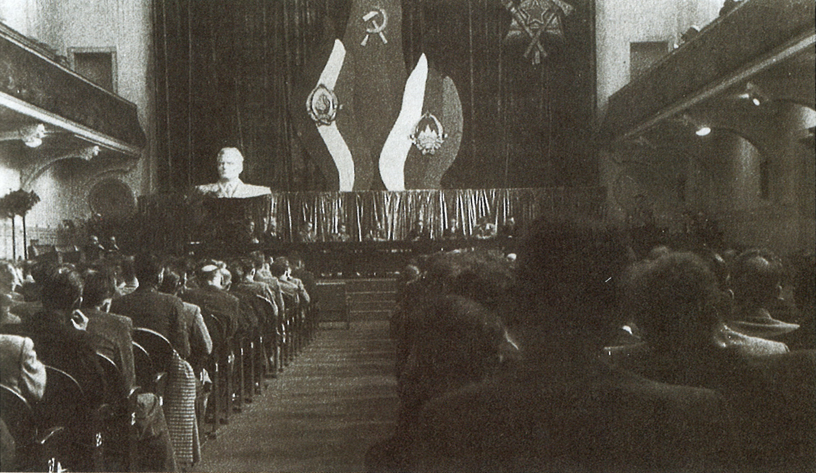
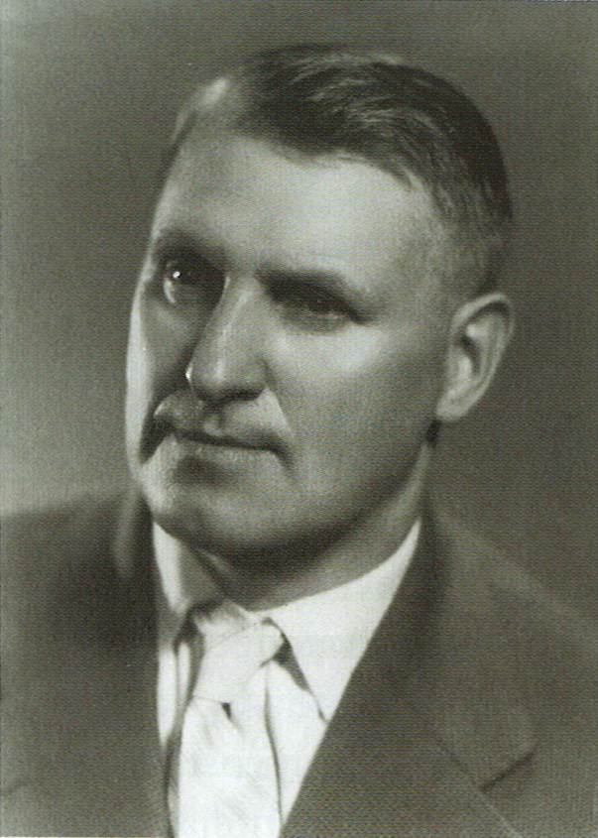
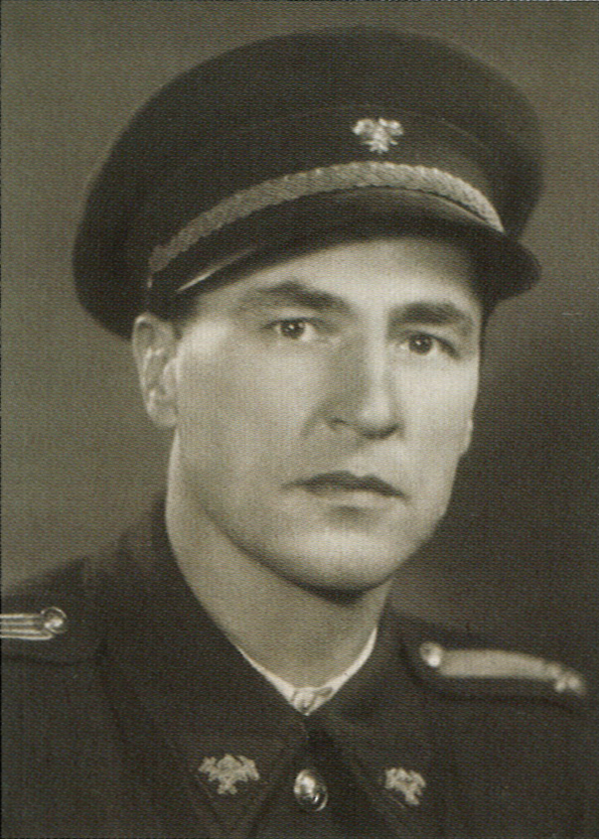
Gasilska zveza Ljudske Republike Slovenije
Ustanovna skupščina
(I. Kongres gasilske zveze Slovenije)
2. oktober 1949
MATEVŽ HACE
PREDSEDNIK
MIRAN ŠPICAR
POVELJNIK

Slide 33
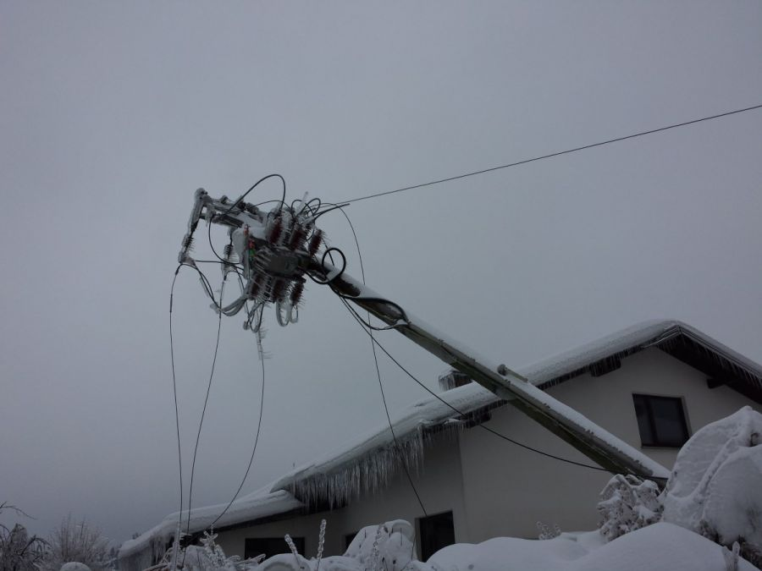
Gasilska zveza Logatec
Ustanovljena 24. julija 1955
Ustanoviteljice:
  PGD Dolnji Logatec
  PGD Gorenji Logatec
  PGD Rovte
  PGD Hotedršica
  PGD Trate
  PGD Laze-Jakovica
  PGD Vrh Sv. Treh Kraljev
  PIGD KLI Logatec
Večje intervencije:
Žledolom 2014

Slide 34
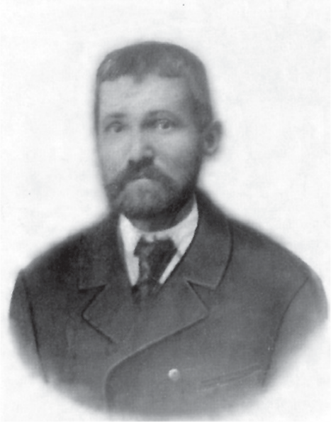
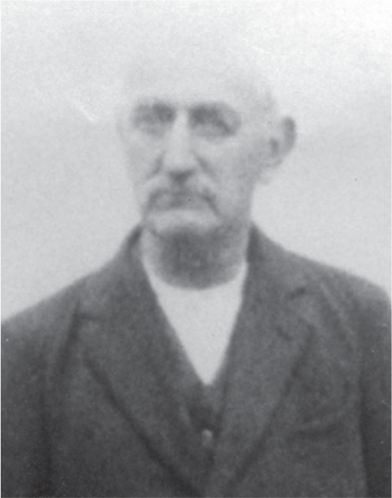
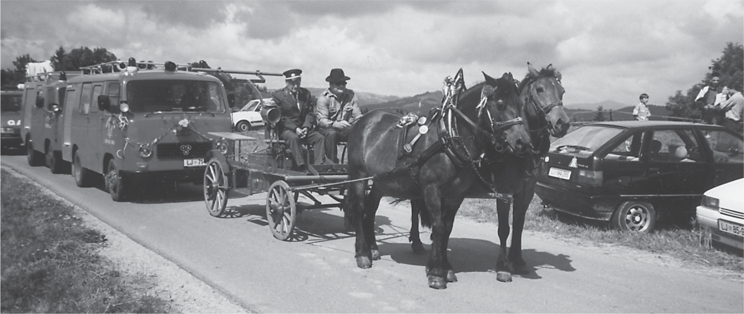
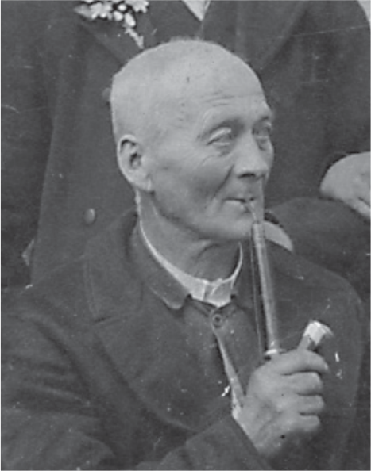
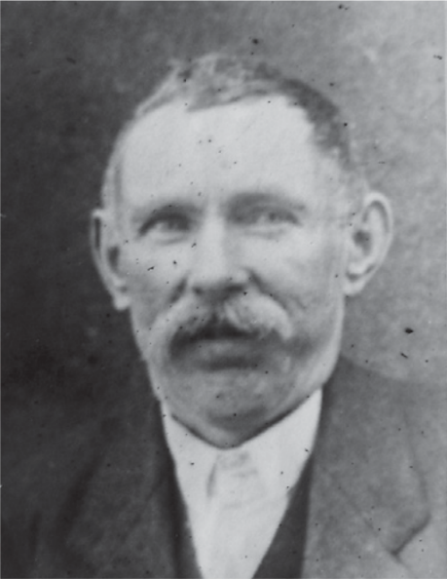
PGD Medvedje Brdo
Ustanovljeno 25. april 1906
17 operativnih in 14 podpornih članov
1908 kupljena ročna gasilna brizgalna
Franc Kogovšek, Janež, Rovte
Franc Gantar,
Birt na Tratah
Franc Brenčič,
Šinkovc
Anton Cigale,
Kašparevc

Slide 35

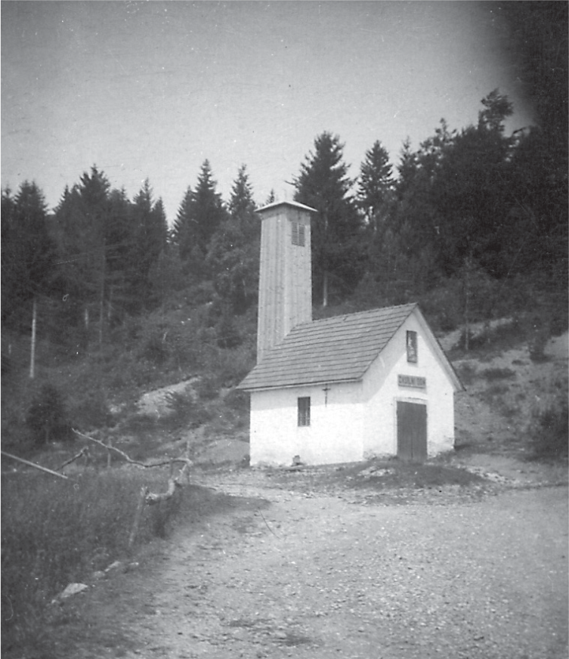
PGD Medvedje Brdo
1910 dograjena gasilska shramba na Tratah
1913 razvit gasilski prapor
1945-1955 spada pod Okrajno poveljstvo narodne zaščite Idrija-Cerkno in pokriva Zavratec, Dole, Gore, Jelični Vrh in Medvedje Brdo
1947-1949 poteka gradnja gasilskega doma na Veharšah, a ni nikoli zaključena

Slide 36

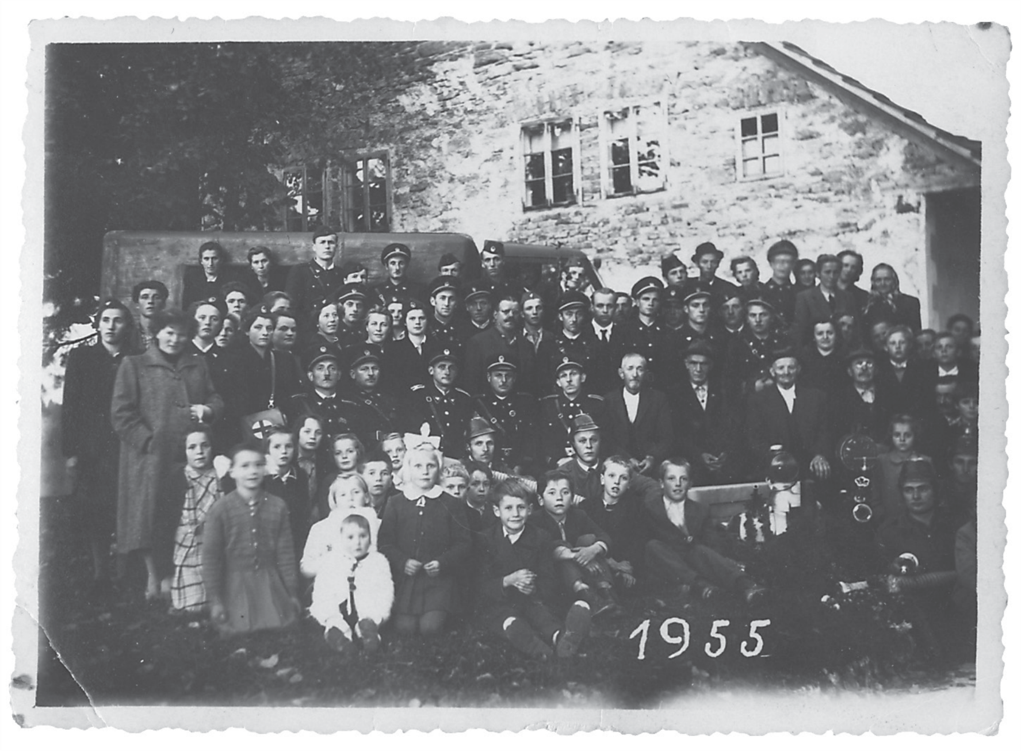
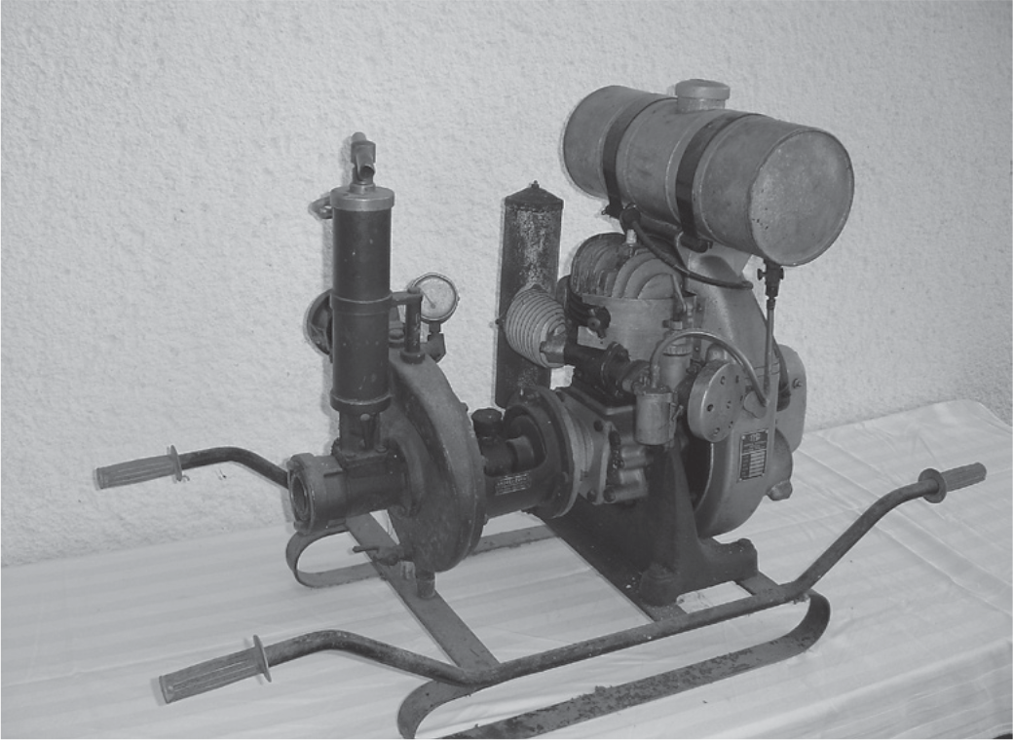
PGD Medvedje Brdo
1952 reorganizacija okrajev
Od 1953 društvo pokriva Medvedje Brdo in Rovtarske Žibrše
1955 prva motorna brizgalna „Savica“

Slide 37

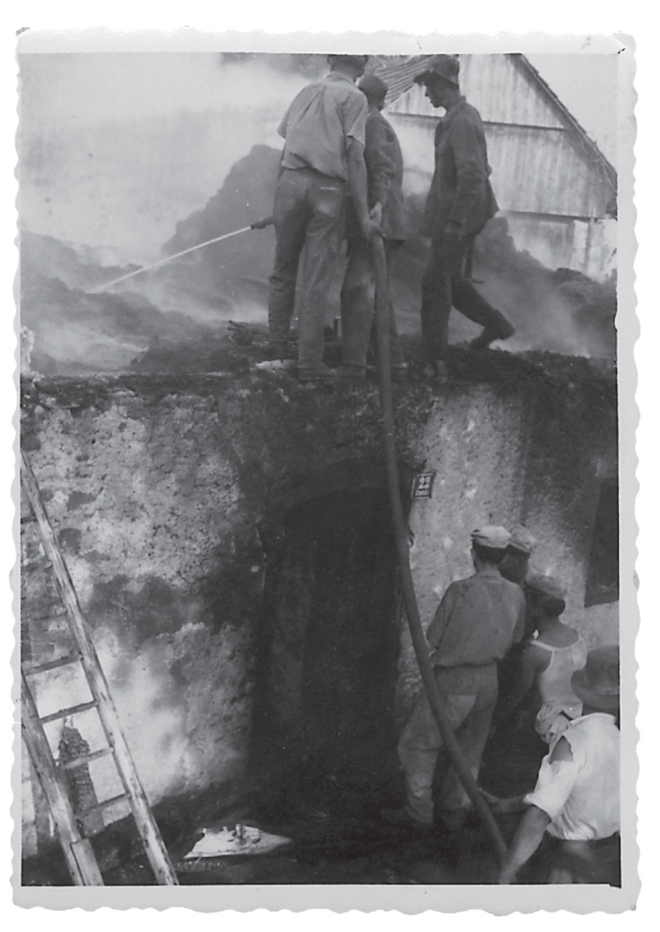
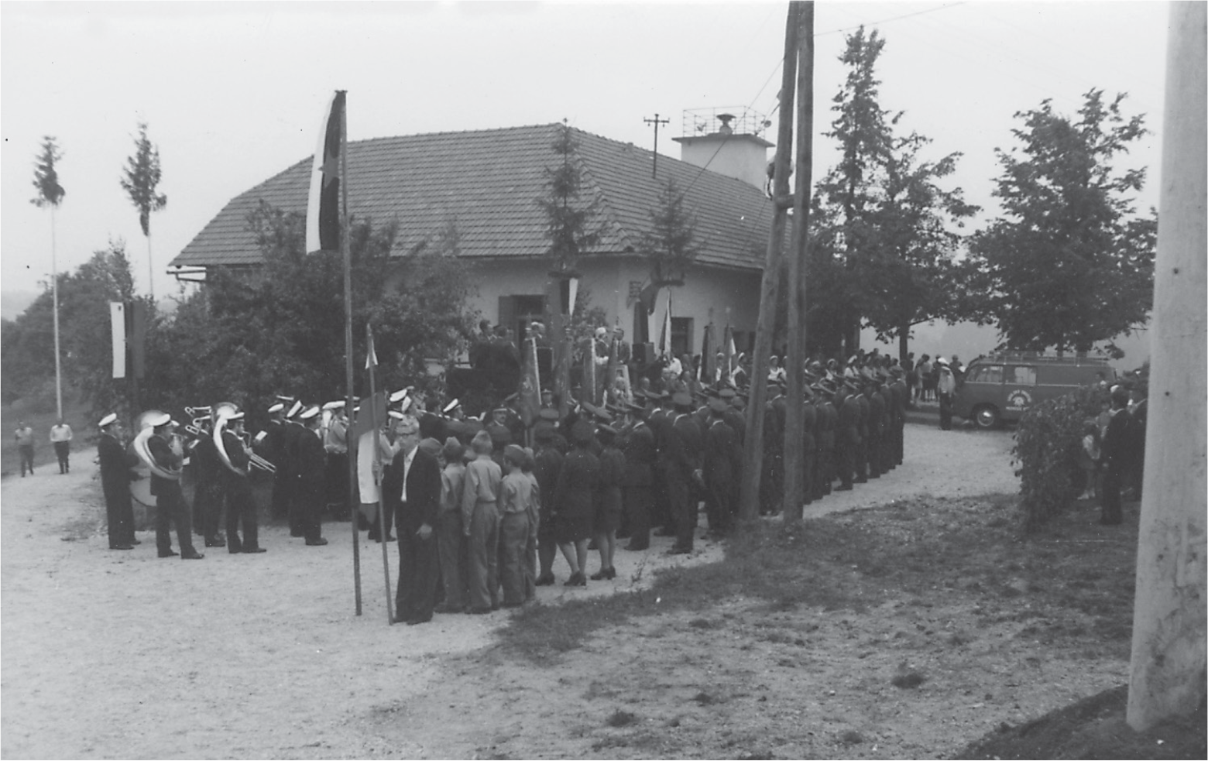
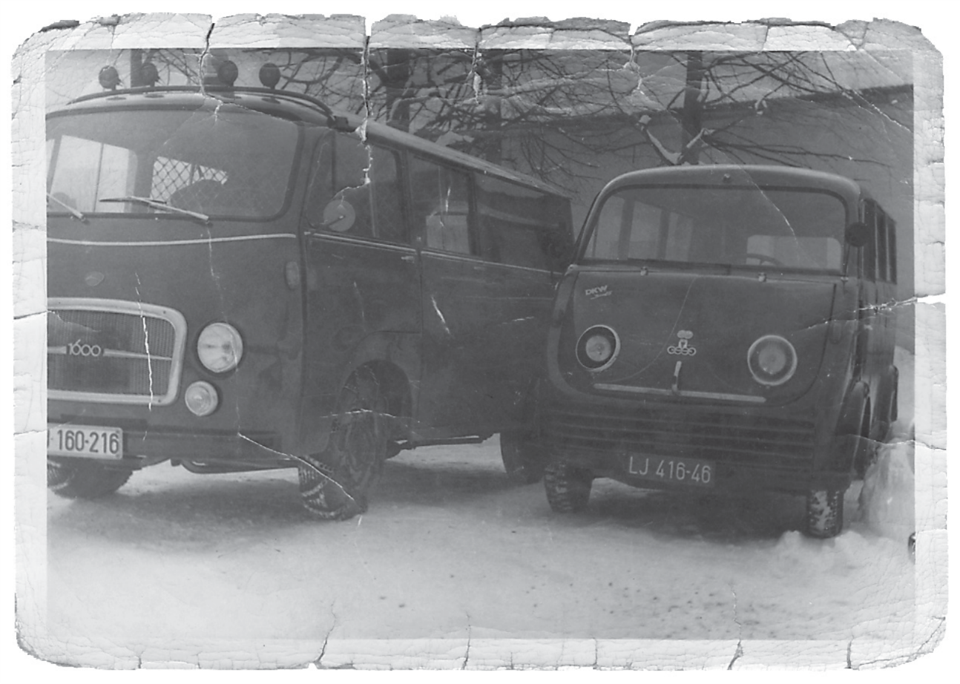
PGD Medvedje Brdo
1956-1957 gradnja gasilskega doma
1964 kombi DKW, 1976 kombi IMV

